Slide 1
Тема урока: Могущество папской власти. Крестовые походы.

Slide 2
Сословия – большие группы людей с одинаковыми правами и обязанностями, передающимися по наследству

Slide 3
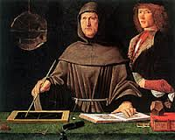
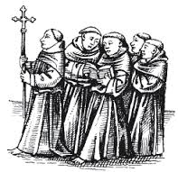
1. «Те, кто молится»

Slide 4
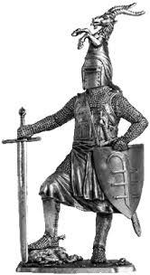
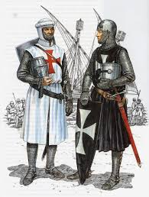
2. «Те, кто воюют»

Slide 5
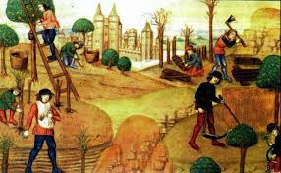
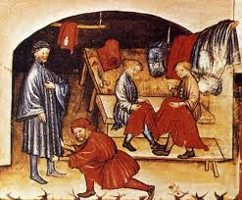
3. «Те, кто трудятся»

Slide 6
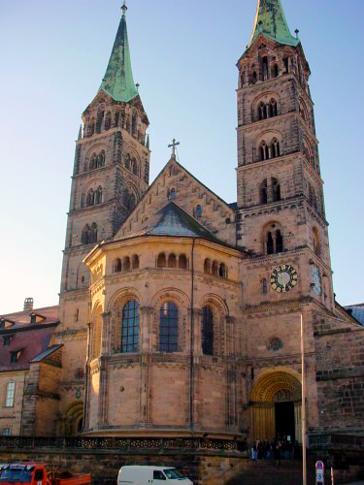
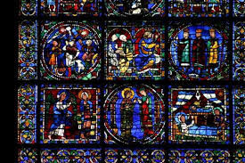
Богатство католической церкви

Slide 7
Источники богатства католической церкви
Продажа интульгенций
Плата за обряды
Церковная десятина
Пожалования и завещания сеньоров
Доходы от своих владений

Slide 8
Интульгенция – милость, прощание грехов

Slide 10
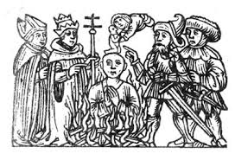
Еретик –противник господствующего вероучения

Slide 11
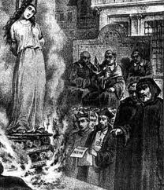
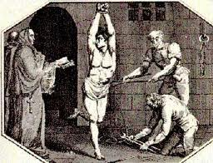
Инквизиция –церковный суд

Slide 12
Домашнее задание §16,17

